Slide 1
№2 Қосшы орта мектебі
1-сынып
Пәні: Сауат ашу
Тақырыбы: Сөз
№2 Қосшы орта мектебі
1-сынып
Пәні: Сауат ашу

Slide 2
Сабақ мақсаттары:
1.7 Тыңдалған материал бойынша өз пікірін айту
1.8 Берілген тақырыпқа әңгіме құрап айту
1.9 Сөздерді, дыбыстарды орфоэпиялық нормаларға сәйкес дұрыс айту

Slide 3
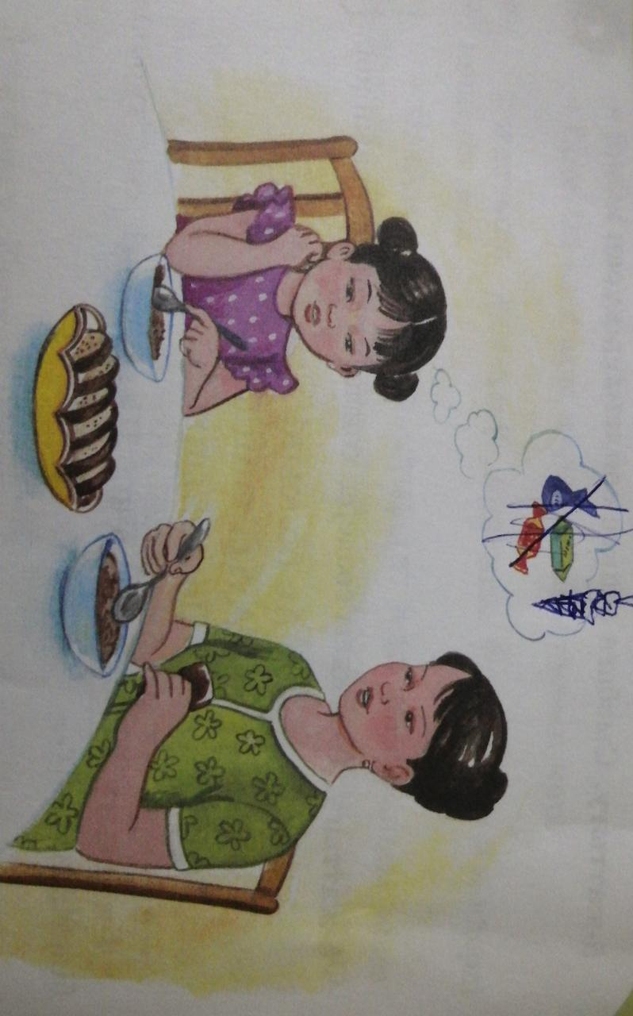
Оқулықпен жұмыс:
1-жаттығу. Мәтінді тыңда.
Мәтінді жалғастырып көр.
Өз ойыңмен бөліс.

Slide 4
Дәптермен жұмыс:
2-жаттығу.Сөйлемдерді қатесіз көшіріп жаз.
3-жаттығу. Көркем жаз.

Slide 5
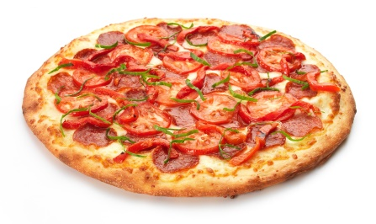
-жатты
5-жаттығу
Мына пиццалардың құрамы әртүрлі. Әр пиццаның қасындағы әріптерді дұрыс орналастырсаң,олардың құрамында не бар екенін табасың

